Slide 1
АКЦИЯ «ПОДЕЛИСЬ УЛЫБКОЙ»
СМС дети «УЛЫБКА»
МБОУ «СТЕПНООЗЕРСКАЯ ООШ» НУРЛАТСКОГО МУНИЦИПАЛЬНОГО РАЙОНА РТ
Руководитель группы: Халиуллина
Рамзия Самигулловна

Slide 2
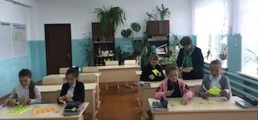
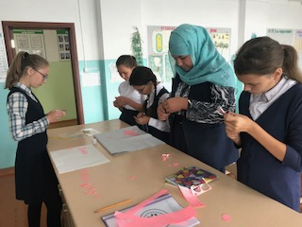
Поделись улыбкой!
Подготовительный этап

Slide 3
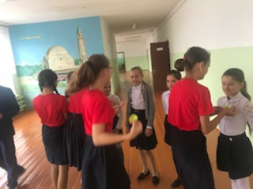
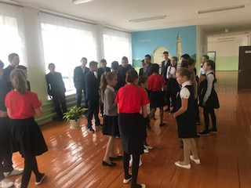
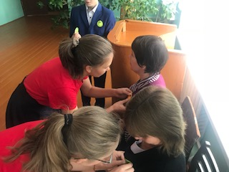
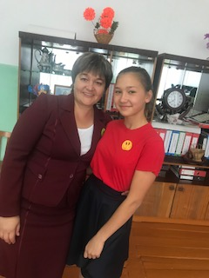
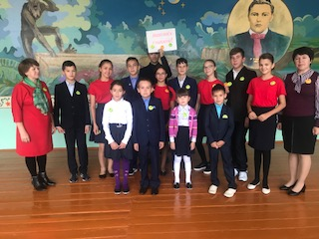
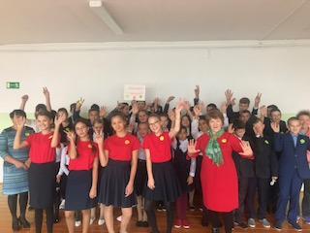
Акция «Поделись улыбкой!»

